Slide 1
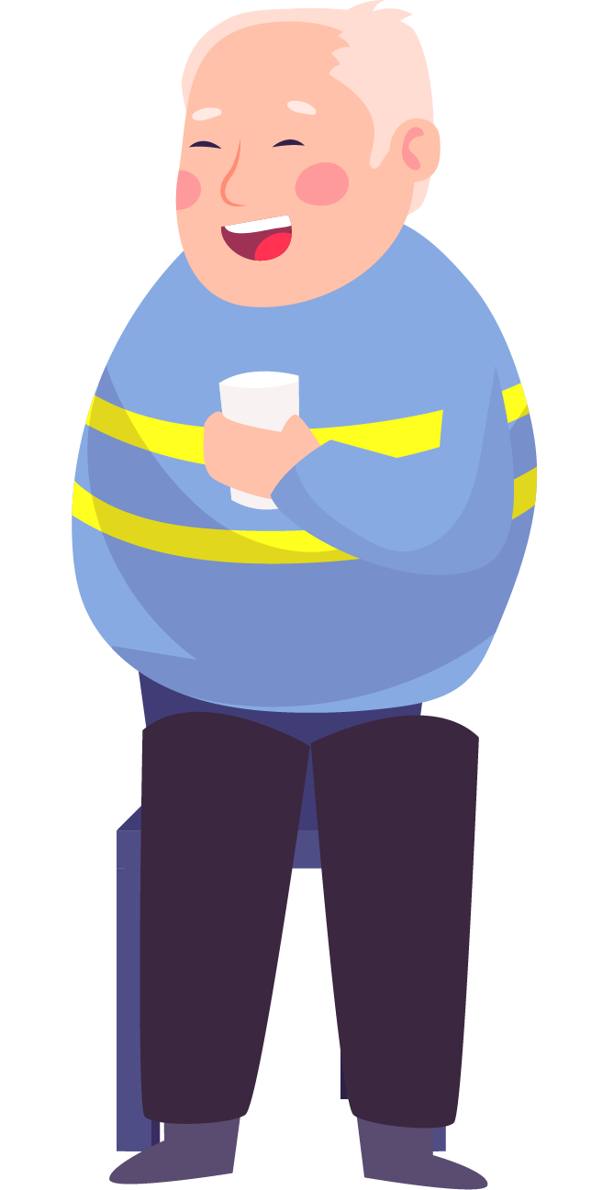
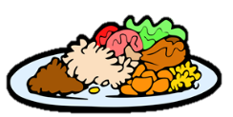
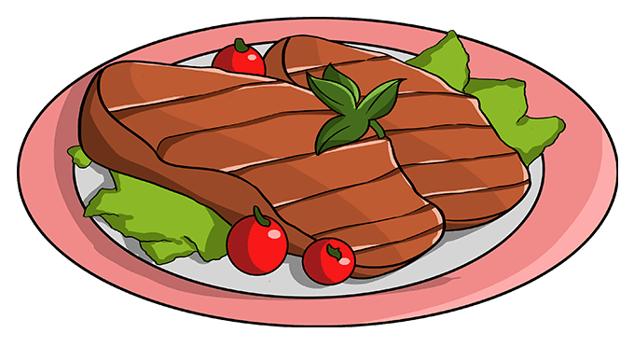
BỮA TIỆC TRĂNG RẰM

Slide 2
TRUNG THU ĐẾN RỒI, HÃY CHUẨN BỊ MỘT BỮA TIỆC THẬT THỊNH SOẠN CHO CẢ GIA ĐÌNH BẠN NHÉ!

Slide 3
SAI
ĐÚNG
SAI
SAI

Slide 4
SAI
ĐÚNG
SAI
SAI

Slide 5
SAI
ĐÚNG
SAI
SAI

Slide 6
SAI
ĐÚNG
SAI
SAI

Slide 7
SAI
ĐÚNG
SAI
SAI

